Slide 1
Bill Splitter
Kick Off Meeting
31/Oct/2019

Slide 2
Bill Splitter - Goal Statement
Aplicação que facilite a divisão de despesas num grupo.
Capacidade de adaptar os cálculos se vários membros tiverem contribuído para o pagamento.

Slide 3
Âmbito do Projeto
Este projeto de software será desenvolvido com base num modelo em cascata.
No final de cada fase há um um ponto de controlo em que é apresentado ao cliente a situação atual do projeto
Notes:
Paulo

Slide 4
Equipa de Projeto
Technical Manager: Ruben Marques
Quality Manager: Sérgio Soares
Project Manager: Rui Mota
Risk Manager: Paulo Dias
Notes:
Paulo

Slide 5
WBS
Projeto dividido em 6 work packages
Especificações Iniciais
Módulo da Lógica
Módulo da Comunicação
Módulo da Interface
Revisões
Testes e Qualidade

Slide 6
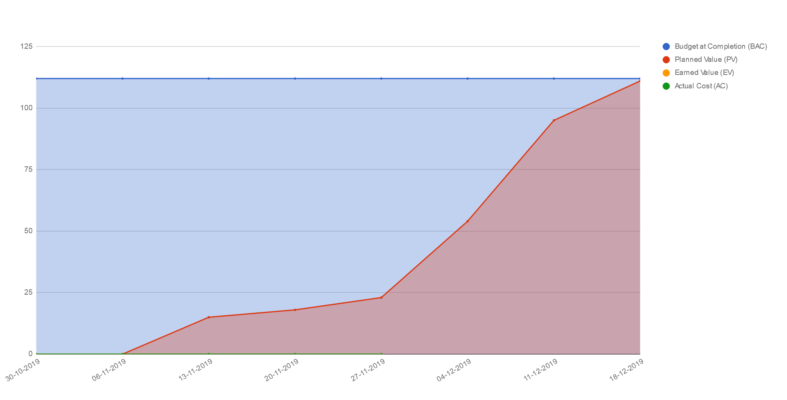
Cronograma do Projeto
Notes:
Paulo

Slide 7
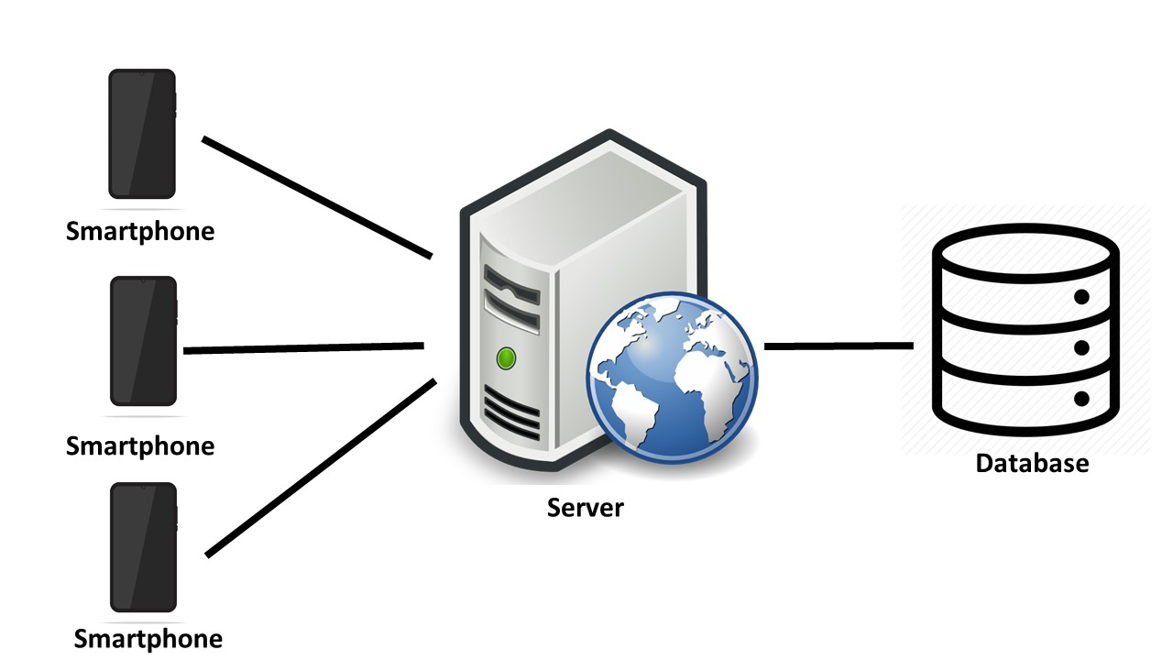
Arquitetura do Projeto
Send Event →
← Receive Event
Notes:
Ruben

Slide 8
Métodos e Ferramentas
Projecto desenvolvido em Android Studio
Separação do projecto em módulos
Lógica
Comunicação
Interface
Notes:
Ruben

Slide 9
Objetivos de Qualidade
Os atributos externos
Confiança
Usabilidade
Atributos internos
Compreensibilidade
Modularidade
Notes:
Sérgio
Confiança - Os utilizadores devem poder confiar na qualidade dos cálculos efetuados pela aplicação
Usabilidade - A aplicação deve ser de simples compreensão por parte do utilizador
Compreensibilidade - O código deve ser de fácil compreensão
Modularidade - O código deverá estar dividido em vários módulos

Slide 10
Garantia de Qualidade
Métricas
Satisfação semanal do cliente
Concordância com as datas estabelecidas no EVA
Revisões
Desk checks
Walkthroughs
Testes
Unitários
Integração
Aceitação
Notes:
Sérgio
Métricas - avaliar o projecto ao longo do seu desenvolvimento e garantir que os requisitos mínimos para os atributos de qualidade estão a ser atingidos
Desk checks - analisar e testar pedaços de código para encontrar erros
Walkthrough - reuniões com vários elementos guia a revisão de um documento ou pedaço de código e os reatantes elementos irão analisá-la e meter questões que acharem importantes
Unitários - testar componentes individuais
Integração - componentes combinados e testados em conjunto
Aceitação - verificar se o projecto satisfaz os requisitos

Slide 11
Riscos e planos de controlo de riscos
Não obter conhecimento a tempo de desenvolvimento para Android
Problemas a estabelecer a comunicação estando servidor e clientes em redes diferentes.
Falha na estimativa
Notes:
Interface alternativa mais simples
Recurso à VPN do ISEC
Cortar em alguns requisitos

Slide 12
...

